Slide 1
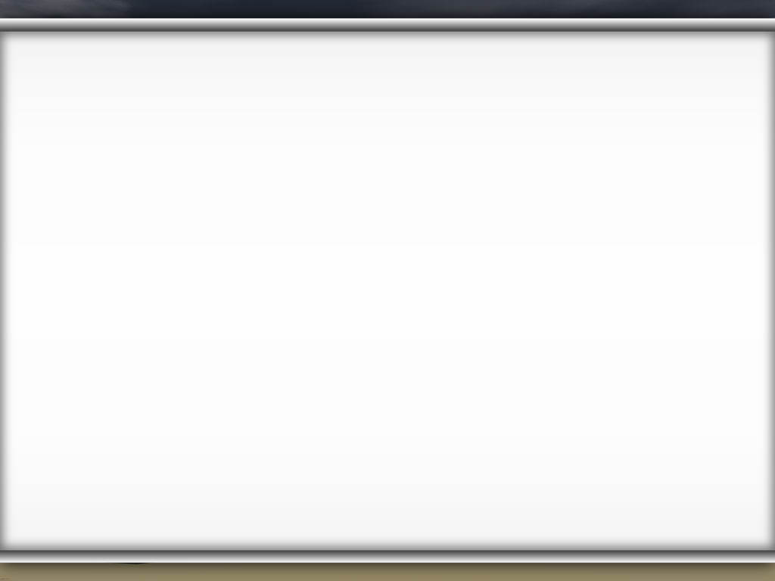
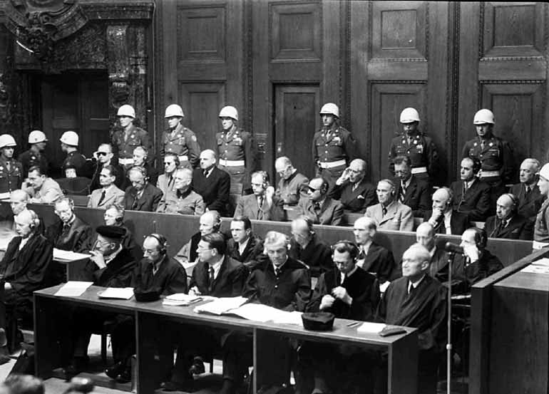
НЮРНБЕРГСКИЙ ПРОЦЕСС – СУД ИСТОРИИ
онлайн – презентация

Slide 2
Нюрнбергский процесс —
международный судебный процесс над бывшими руководителями гитлеровской Германии. Проходил с 10 часов утра 20 ноября 1945 по 1октября 1946 года в Международном военном трибунале в Нюрнберге
(Германия)

Slide 3
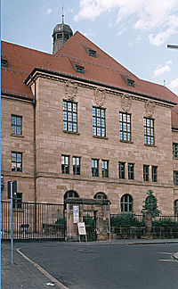
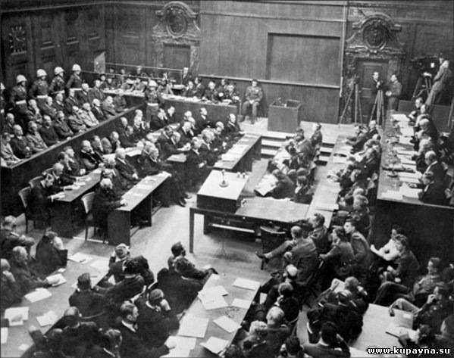
Заседания проходили в «Зале 600» здания суда присяжных в Нюрнберге.

Slide 4
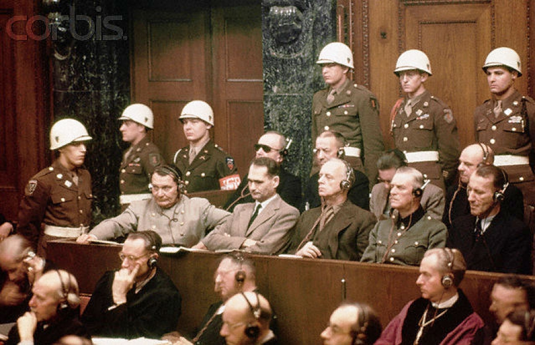
Военные преступники

Slide 5
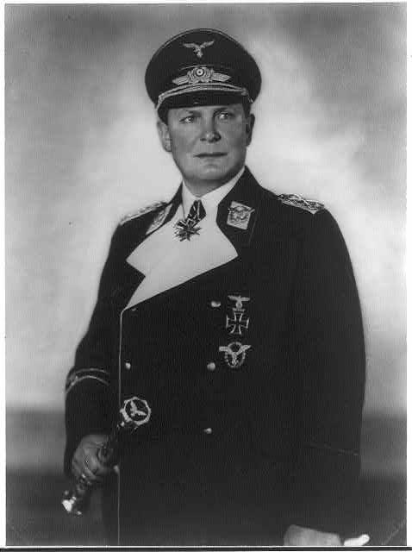
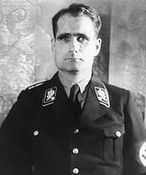
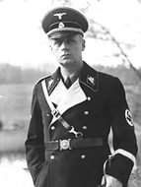
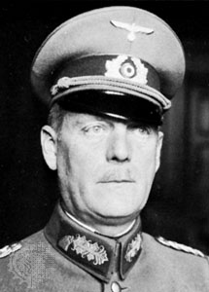
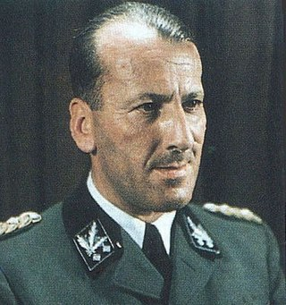
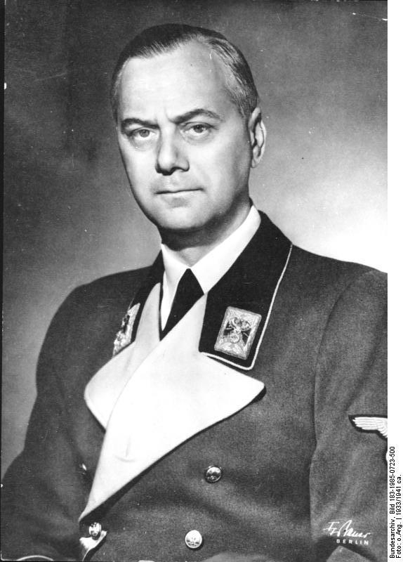
Герман Геринг
Рудольф Гесс
Иоахим фонРиббентроп
Вильгельм Кейтель
Эрнст Кальтенбруннер
Альфред Розенберг

Slide 6
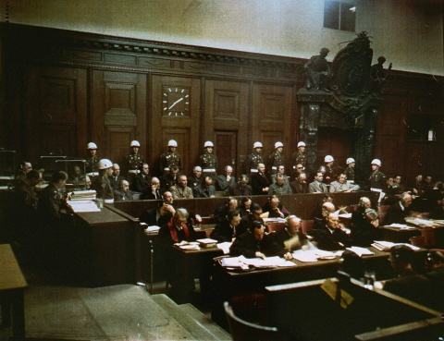

Slide 7
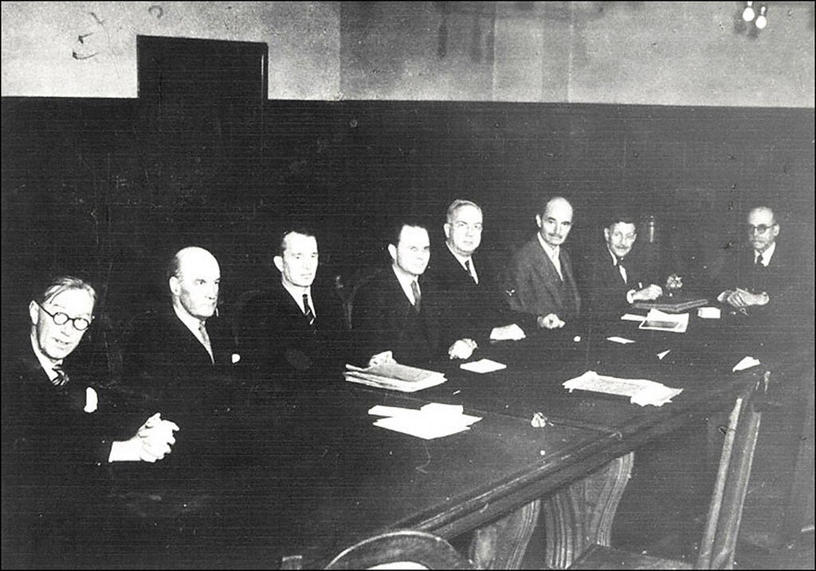
Члены Международного суда

Slide 8
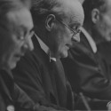
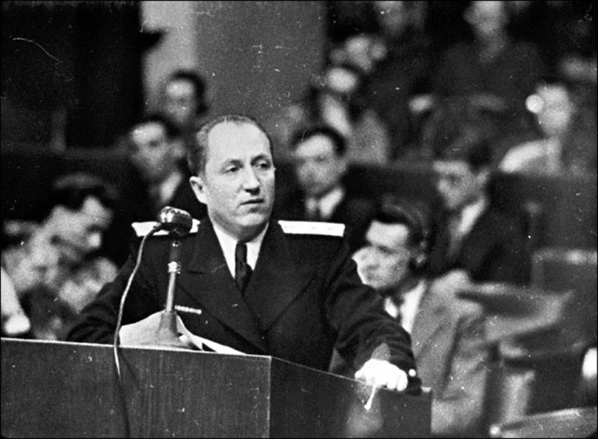
Британский судья
Джеффри Лоуренс
Главный обвинитель от СССР Руденко Р.А.

Slide 9


Обвинения
1. Планы нацистской партии:
Использование нацистского контроля для агрессии против иностранных государств.
Агрессивные действия против Австрии и Чехословакии,
нападение на Польшу. Агрессивная война против всего мира (1939—1945). Вторжение Германии на территорию СССР в нарушение пакта о ненападении от 23 августа1939 года
Сотрудничество с Италией и Японией и война против США (ноябрь 1936 года — декабрь 1941 года).
Флаг третьего рейха.
Герб третьего рейха

Slide 10
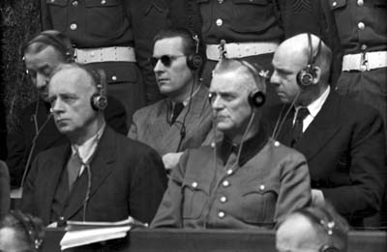
И.Риббентроп, Б.Ширах и Ф.Заукель на Нюрнбергском процессе

Slide 11
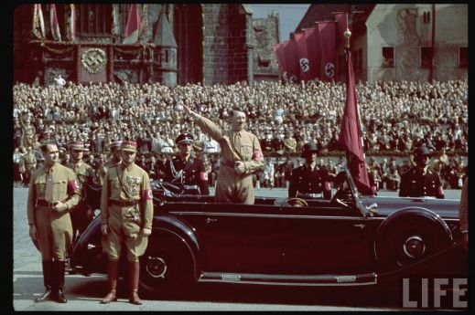
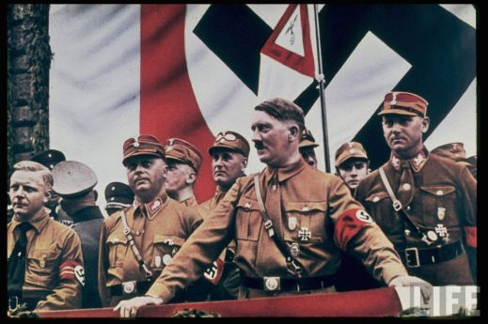
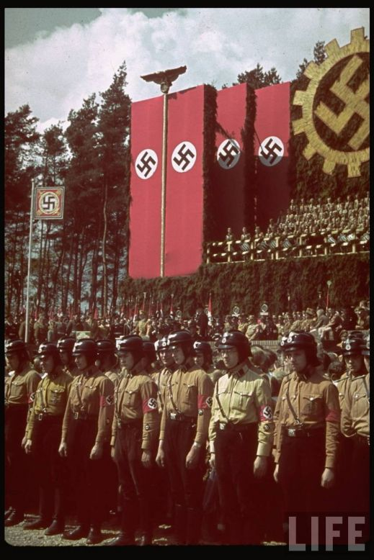
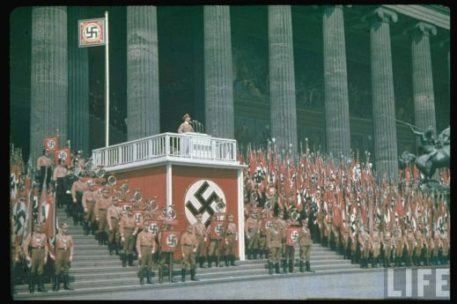
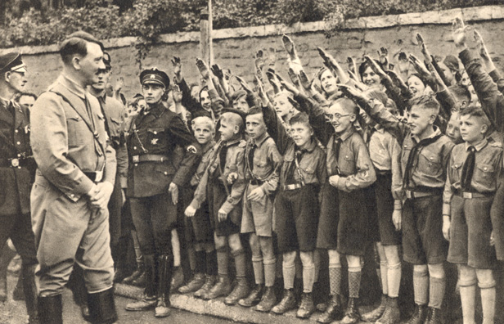

Slide 12
Обвинения
2. Преступления против мира.
“Все обвиняемые и различные другие лица в течение ряда лет до 8 мая 1945 года участвовали в планировании, подготовке, развязывании и ведении агрессивных войн, которые также являлись войнами в нарушение международных договоров, соглашений и обязательств: против Польши - 1 сентября 1939 года, против Соединенного Королевства и Франции - 3 сентября 1939 года, против Дании и Норвегии - 9 апреля 1940 года, против Бельгии, Нидерландов, Люксембурга - 10 мая 1940 года, против Югославии и Греции - 6 апреля 1941 года, против СССР - 22 июня 1941 года, против США - 11 декабря 1941 года.
«

Slide 13
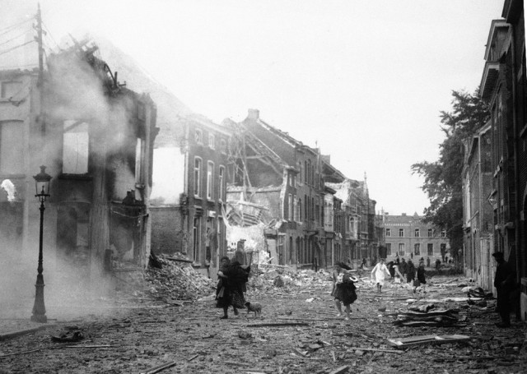
Вторая мировая война была самой кровавой, масштабной и разрушительной в истории человечества.
Она продолжалась 2194 дня.

Slide 14
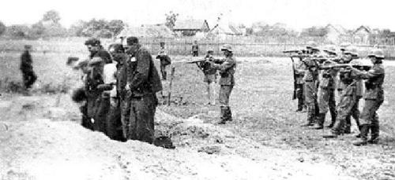
В ней приняло участие 61 государство мира, при этом 40 из них были непосредственной ареной военных действий. Площадь территорий, на которых шли бои, составляла 22 млн.
кв.км.

Slide 15
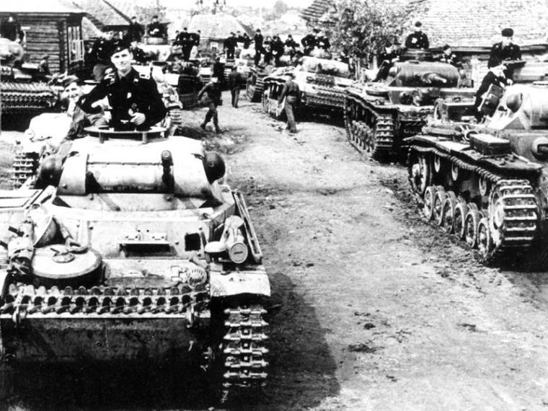
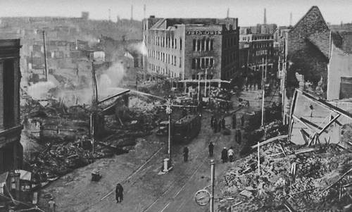
Ужасы войны
Число ее жертв до сих пор уточняется, приближаясь к 100 млн. убитых и раненых. Наибольшие потери понесли Китай (около 35 млн. чело-век) и СССР (около 27 млн. человек).

Slide 16
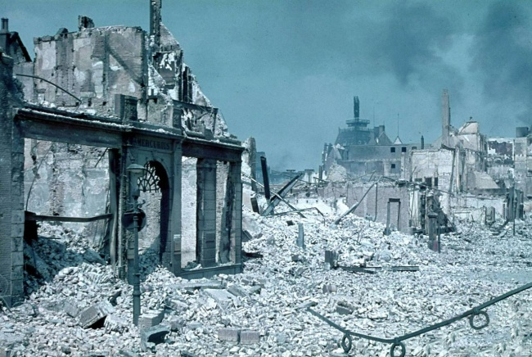
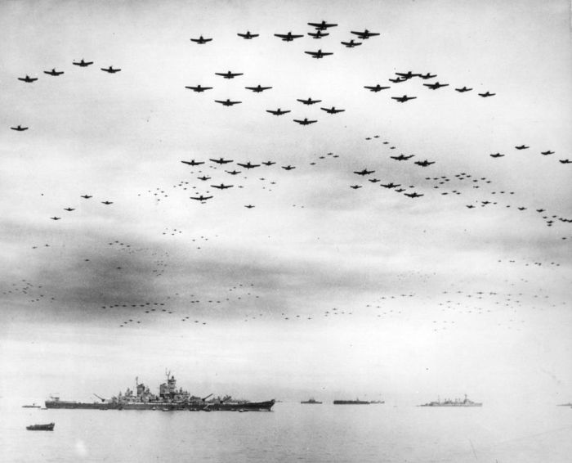
Военные расходы и военные убытки составили 4 триллиона долларов. Материальные затраты достигли 60—70 % национального дохода воевавших государств.

Slide 17
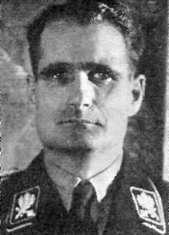
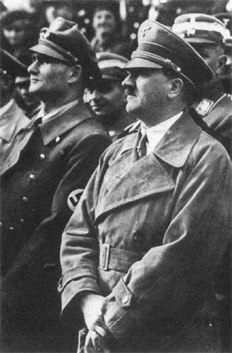
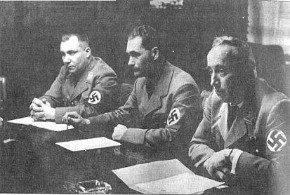
Рудольф Гесс, заместитель А.Гитлера по партии, подсудимый Нюрнбергского процесса.

Slide 18
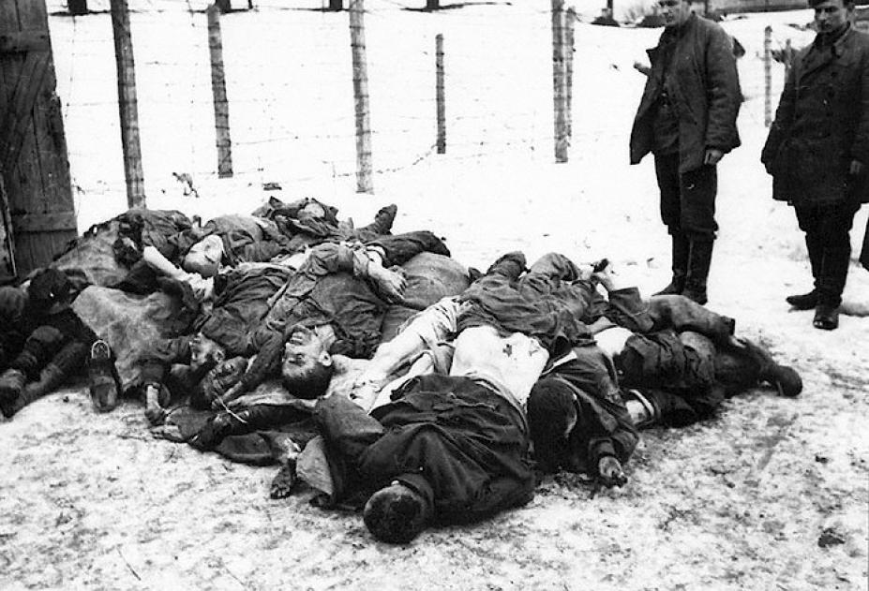
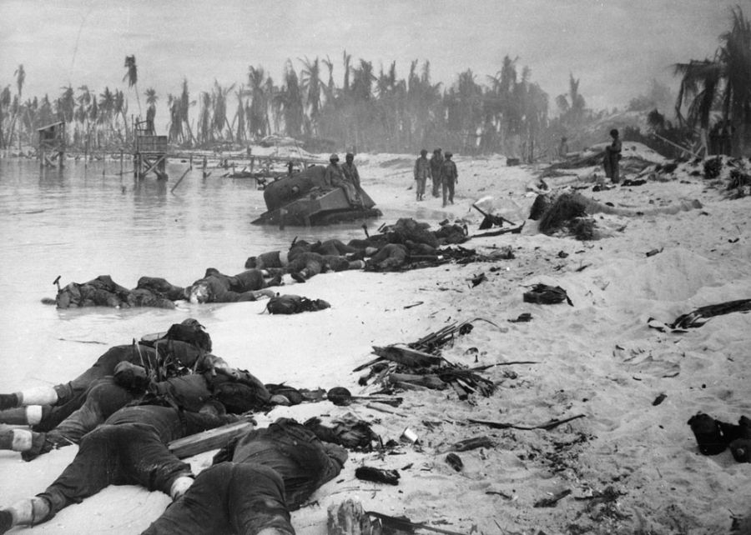
Обвинения
3.Военные преступления:
Убийства и жестокое обращение с гражданским населением на оккупированных территориях и в открытом море.

Slide 19
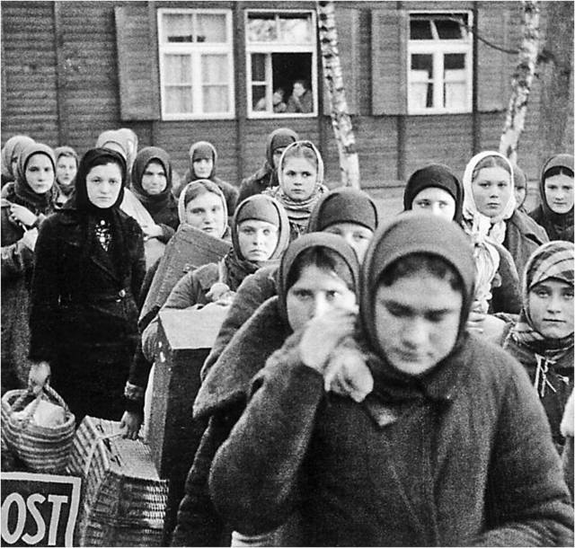
Увод гражданского
Населения
Оккупированных
Территорий
в рабство и для
других целей.

Slide 20
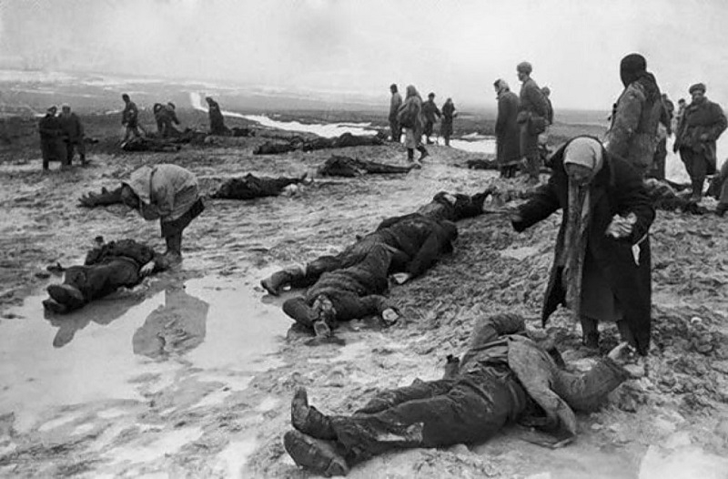
Убийства и жестокое обращение с военнопленными
и военнослужащими стран, с которыми Германия
находилась в состоянии войны, а также с лицами,
находившимися в плавании в открытом море.

Slide 21
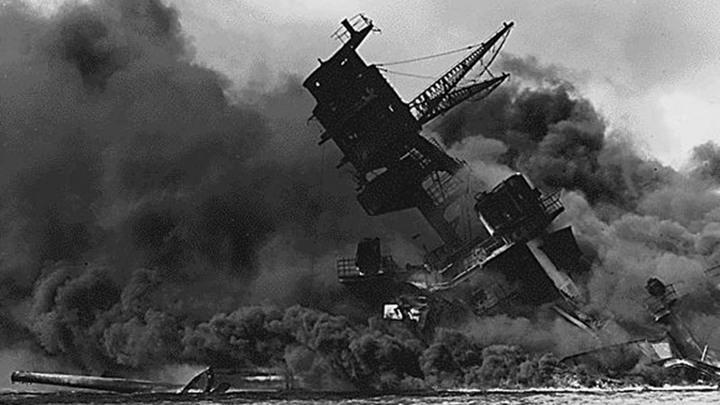
Бесцельные разрушения больших и малых городов и деревень, опустошения, не оправданные военной необходимостью.
Германизация оккупированных территорий

Slide 22
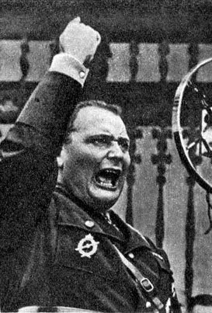
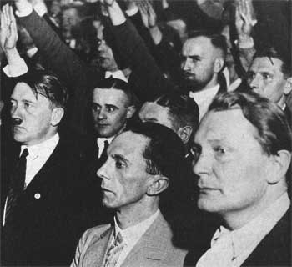
Герман Геринг, «нацист № 2», подсудимый Нюрнбергского процесса.
Герман Геринг на трибуне
А.Гитлер , Г.Геринг на митинге.

Slide 23
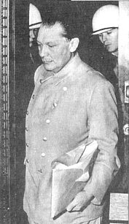
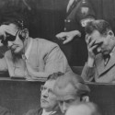
Герман Геринг на заседании суда в Нюрнберге

Slide 24
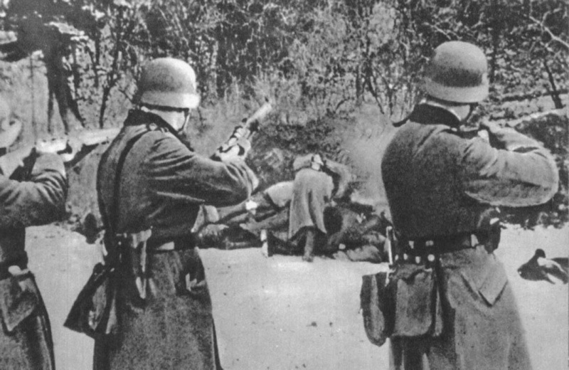
Обвинения против человечности
Все обвиняемые совершили преступления против
человечности в период с 1939 года по 8 мая 1945 года в Германии и на территориях, оккупированных германскими вооруженными силами .

Slide 25
Обвиняемые проводили политику преследования, репрессий и истребления тех граждан, которые были врагами нацистского правительства, нацисты бросали в тюрьмы людей без судебного процесса, содержали их в так называемом "предварительном заключении" и концентрационных лагерях, подвергали их преследованиям, унижениям, порабощению, пыткам, убивали их.

Slide 26
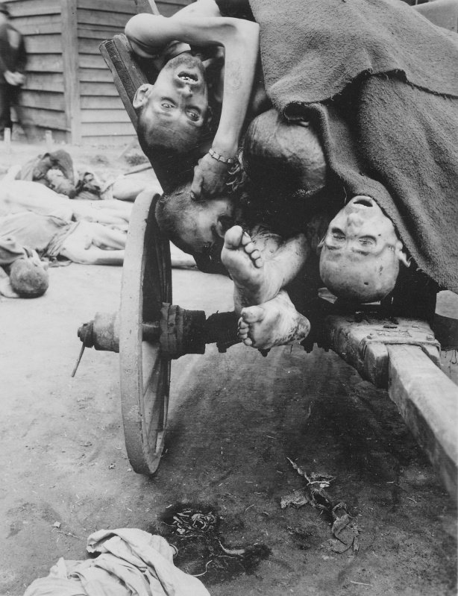
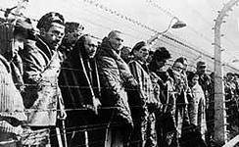
Почти половину общих потерь составили потери гражданского населения.
Концлагеря

Slide 27
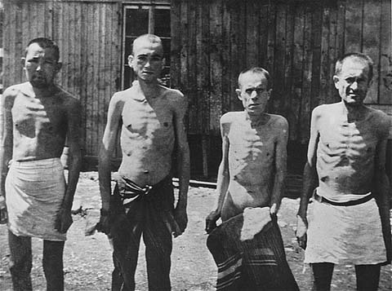
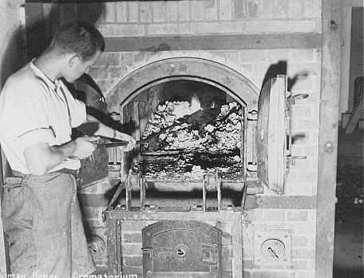
Советские военнопленные в концентрационном лагере Маутхаузен. Австрия, январь 1942 года.
Человеческие останки, найденные в крематории концентрационного лагеря Дахау

Slide 28
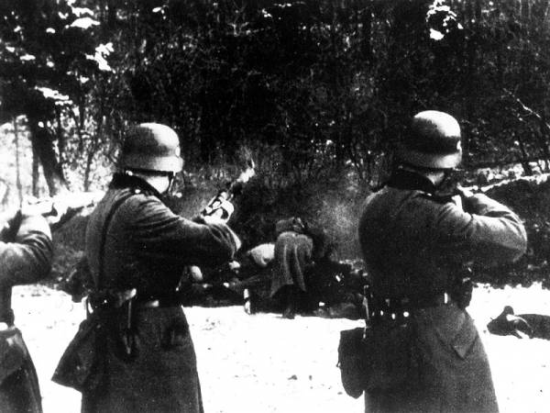
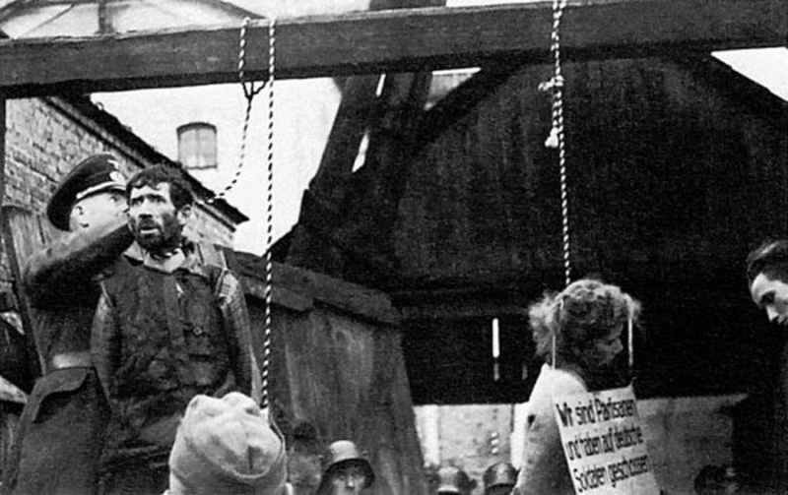
Убийство мирных граждан

Slide 29
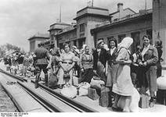
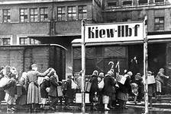
Угон гражданского населения на работу в Германию

Slide 30
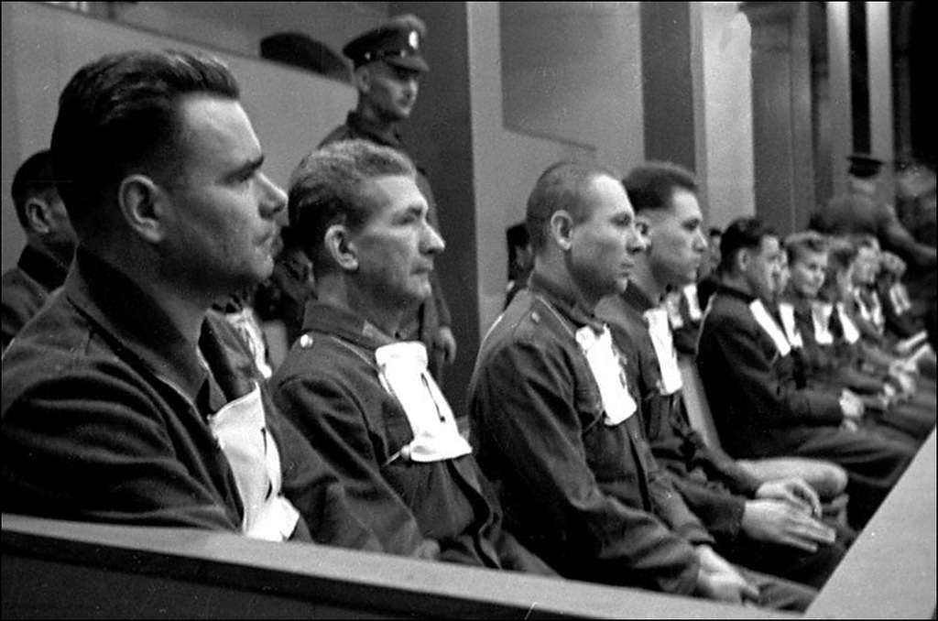
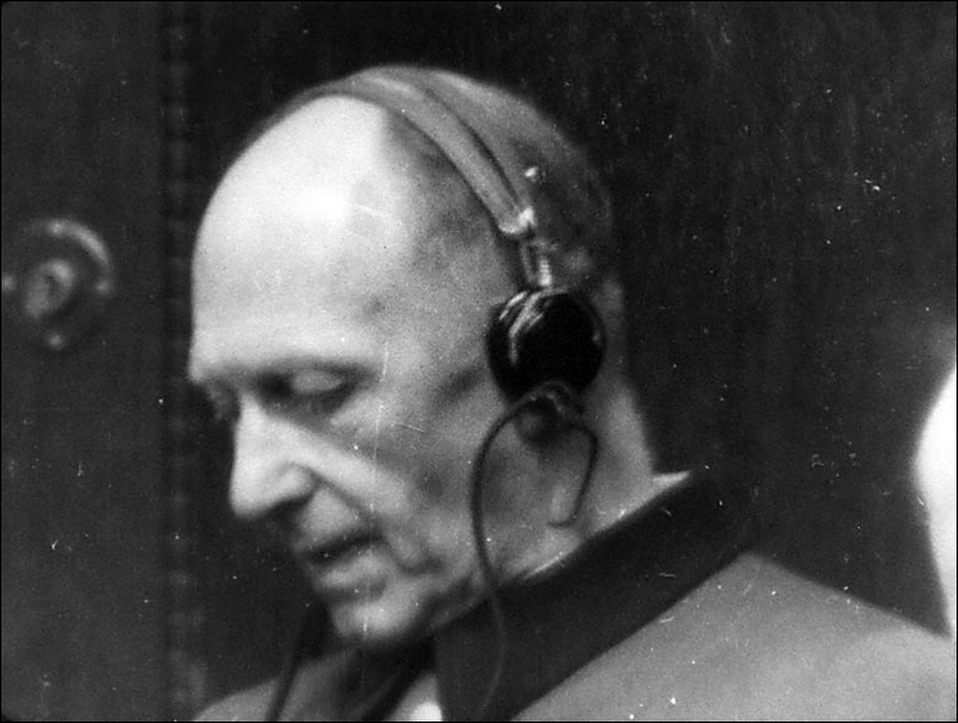
Немецкие преступники из концлагеря в Бельзене начальник концлагеря И.Крамер, главный доктор концлагеря Ф.Клейн, начальник барака П.Вейнгарт и Г.Крафт.
Начальник Генерального штаба вермахта генерал от инфантерии Альфред фон Иодль.

Slide 31


Подсудимый В.Функ на скамье подсудимых во время Нюрнбергского процесса.
Уполномоченный по трудоиспользованию Ф.Заукель и начальник штаба ОКВ генерал-фельдмаршал Вильгельм Кейтель

Slide 32


А. Розенберг -главный идеолог нацизма, рейхсминистр по делам оккупированных восточных территорий
Главнокомандующий военно-морскими силами Iгросс-адмирал Карл Дениц.

Slide 33

Вид на скамью подсудимых Нюрнбергского процесса во время оглашения приговора. 01.10.1946 г.

Slide 34

Приговор
К смертной казни через повешение: Геринга, Риббентропа, Кейтеля, Кальтенбруннера, Розенберга, Франка, Фрика, Штрейхера, Заукеля, Зейсс-Инкварта, Бормана (заочно), Йодля.

Slide 35

К пожизненному заключению: Гесса, Функа, Редера.
К 20 годам тюремного заключения: Шираха, Шпеера.
К 15 годам тюремного заключения: Нейрата.
К 10 годам тюремного заключения: Дёница.
Оправданы: Фриче, Папен, Шахт.

Slide 36
Итоги и выводы
Нюрнбергский процесс явился одним из наиболее важных политико-правовых итогов разгрома нацистской Германии. Вынеся обвинительный приговор главным нацистским преступникам, Международный военный трибунал признал агрессию тягчайшим преступлением международного характера.

Slide 37

Нюрнбергский процесс иногда называют
«Судом истории», поскольку он оказал
существенное влияние на окончательный
разгром нацизма.

Slide 38
Спасибо за внимание!

